Slide 1
第一节 总体与样本
一、总体与个体
二、随机样本的定义
三、小结

Slide 2

一、总体与个体
1. 总体
研究对象的全体称为总体或母体.
2. 个体
总体中的每个元素称为个体.
在研究2000名学生的年龄时, 这些学生的年龄的全体就构成一个总体, 每个学生的年龄就是个体.
实例1

Slide 3

3. 有限总体和无限总体
总体中所包含的个体总数叫做总体容量.总体中包含有限个个体的叫有限总体，包含无限个个体的叫无限总体。
某工厂10月份生产的灯泡寿命所组成的总体中, 个体的总数就是10月份生产的灯泡数, 这是一个有限总体; 而该工厂生产的所有灯泡寿命所组成的总体是一个无限总体, 它包括以往生产和今后生产的灯泡寿命.
实例2
当有限总体包含的个体的总数很大时, 可近似地将它看成是无限总体.

Slide 4
4. 总体分布
总体中的每一个个体是随机试验的一个观察值,因此它是某一随机变量X的值,一个总体对应于一个随机变量X.

Slide 5
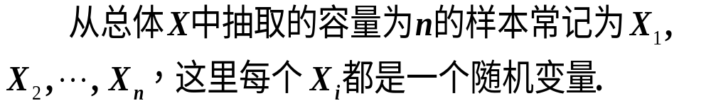
二、随机样本的定义
1. 样本的定义
从总体中抽取的待测个体组成的集合称为样本.样本所包含的个体数目称为样本容量。

Slide 6
总体、样本、样本观察值的关系
总体
理论分布
？
样本
样本观察值
统计是从手中已有的资料——样本观察值，去推断总体的情况——总体分布。样本是联系两者的桥梁。总体分布决定了样本取值的概率规律，也就是样本取到样本观察值的规律，因而可以用样本观察值去推断总体

Slide 7
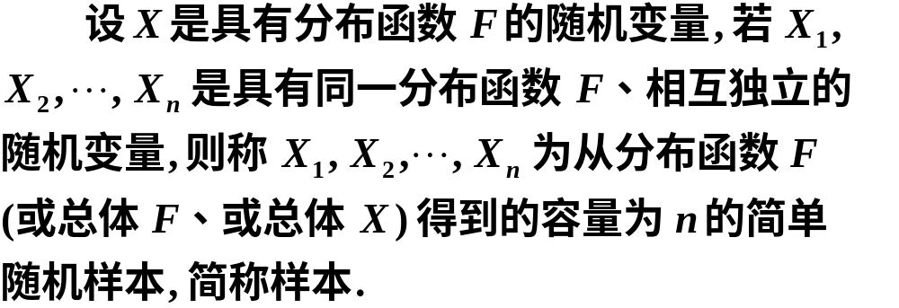
2. 简单随机样本的定义

Slide 8

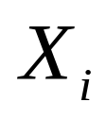

随机抽样方法的基本要求
代表性——即子样( )的每个分量 与总体
具有相同的概率分布。
独立性——即每次抽样的结果既不影响其余各次抽样的
结果，也不受其它各次抽样结果的影响。
满足上述两点要求的子样称为简单随机子样.获得简
单随机子样的抽样方法叫简单随机抽样.
从简单随机子样的含义可知，样本
是来自总体 、与总体 具有相同分布的随机变量.

Slide 9
简单随机抽样
例如：要通过随机抽样了解一批产品的次品率，
如果每次抽取一件产品观测后放回原来的总量中，则
这是一个简单随机抽样。
但实际抽样中，往往是不再放回产品，则这不是一个简单随机抽样。但当总量N很大时，可近似看成是简单
随机抽样。

Slide 10
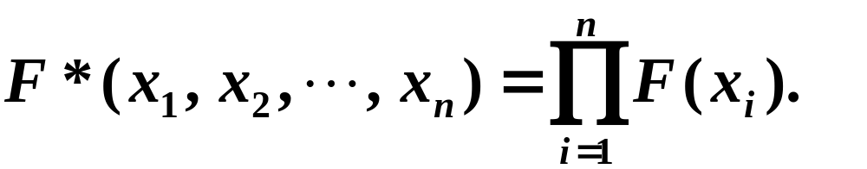

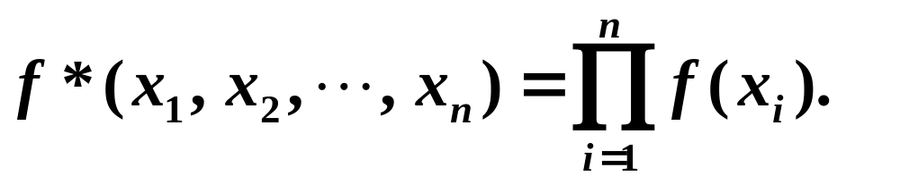
3. 简单随机抽样的定义
获得简单随机样本的抽样方法称为简单随机抽样.
根据定义得:

Slide 11
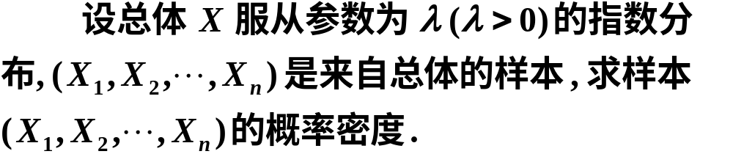
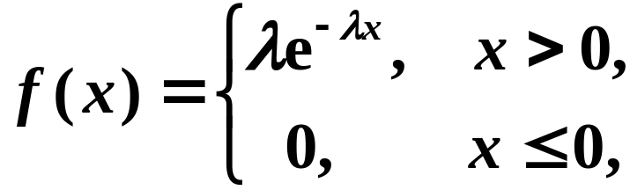

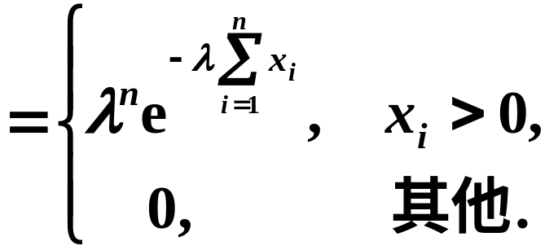
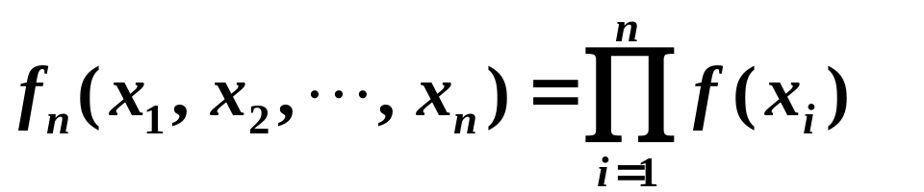
例1
解

Slide 12
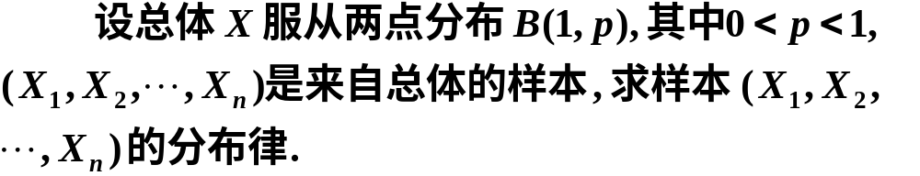




例2
解

Slide 13
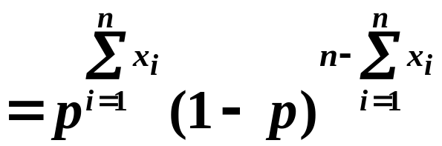

Slide 14

三、小结
有限总体
基本概念:
个体 总体
随机样本
无限总体
说明1 一个总体对应一个随机变量X, 我们将不区分总体和相应的随机变量, 统称为总体X.
说明2 在实际中遇到的总体往往是有限总体, 它对应一个离散型随机变量; 当总体中包含的个体的个数很大时, 在理论上可认为它是一个无限总体.

